Slide 2
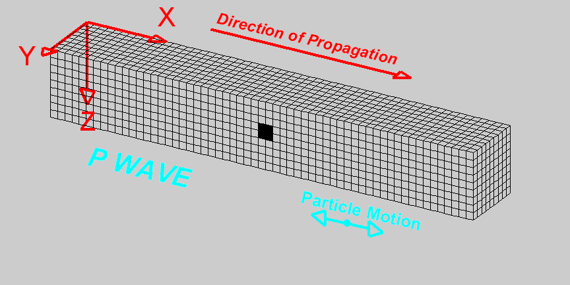
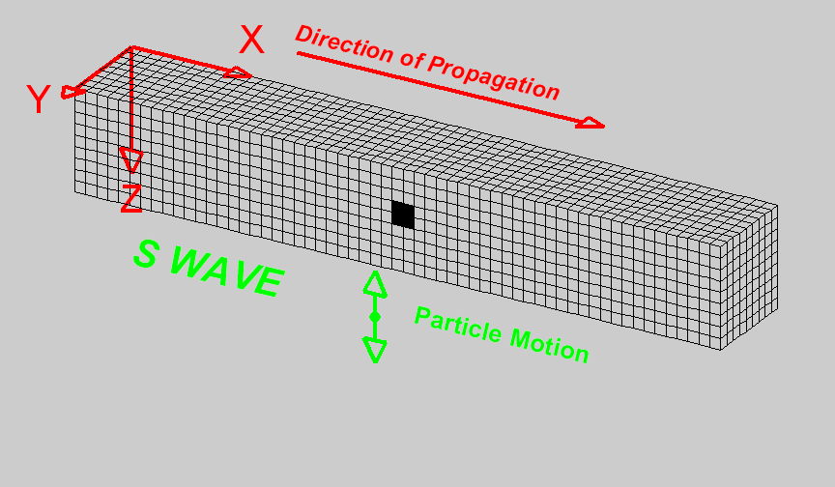
Ondas de Corpo – P & S
Velocidade ?
Movimento de Partícula ?
Onda SV e SH?

Slide 3
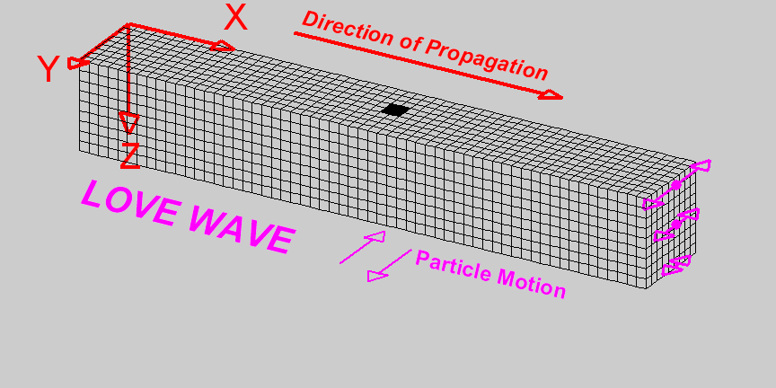
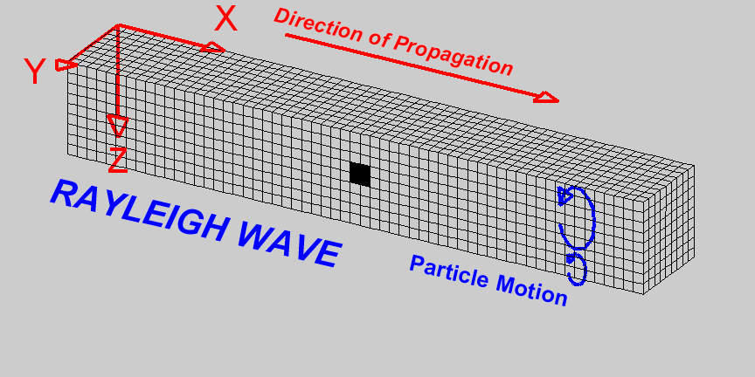
Ondas de Superfície
Velocidade maior do que da onda Rayleigh
Movimento de Partícula Horizontal.
Velocidade maior do que da onda Rayleigh
Movimento de Partícula Elíptico retrógrado na superfície.

Slide 4
Onda Love
Uma onda SH incidindo e reverberando em uma camada perto do ângulo critico. A maior parte da energia é refletida pela interface de volta para a superfície, e a camada funciona como um guia da energia dessas ondas, que compõem a onda Love. O termo SHR se refere à onda SH refletida, e SHT é a pequena parte da energia da onda SH transmitida para a outra camada.

Slide 5
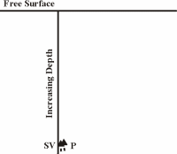
Onda Rayleigh
Figura mostrando a interação entre uma onda P e SV que incidem sobre uma superfície livre para criar uma onda Rayleigh e gerando um movimento elíptico retrógrado.

